Slide 1


PNOMATİK BİLGİSİ

Slide 2
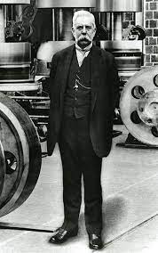
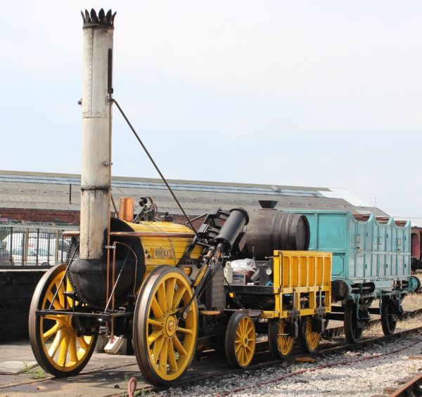
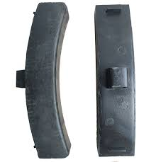

Lokomotif Fren Sistemine Genel Bir Bakış
İLK LOKOMOTİF ROCKET
SÜRTÜNMELİ FREN
GEORGE WESTİNGHOUSE

Slide 3
Lokomotif Fren Sistemine Genel Bir Bakış
BASINÇLI HAVANIN ÜRETİLMESİ
ENDİREKT ETKİLİ FREN SİSTEMİ
DİREKT ETKİLİ FREN SİSTEMİ
BASINÇLI HAVANIN YARDIMCI SİSTEMLERDE KULLANILMASI

Slide 4
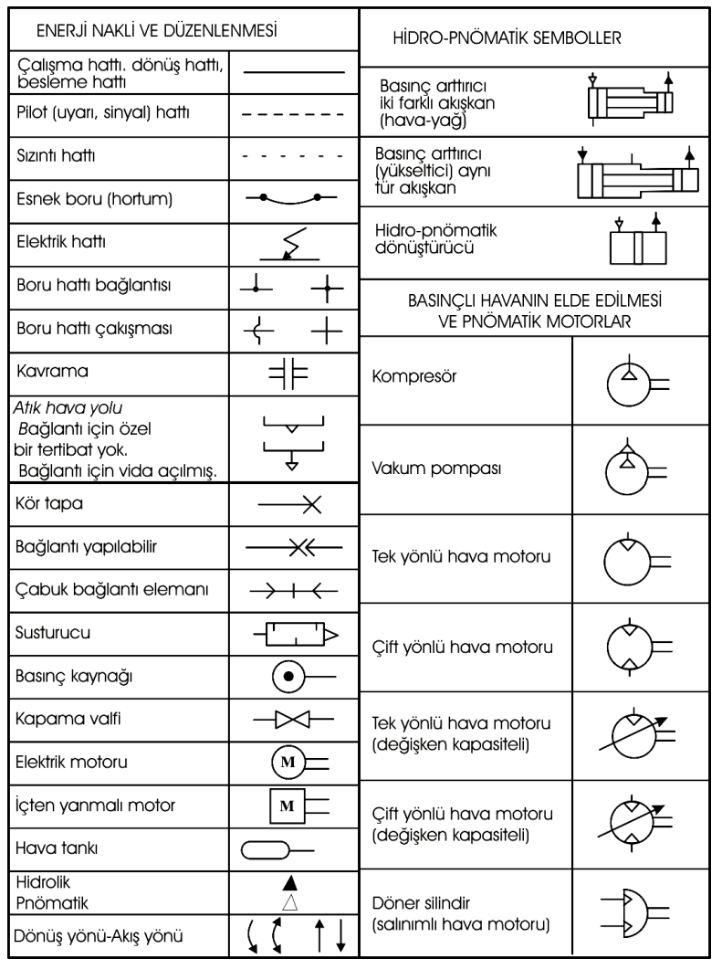
Pnömatik Devre Elemanları Simgeleri

Slide 5
Pnömatik Devre Elemanları Simgeleri

Slide 6
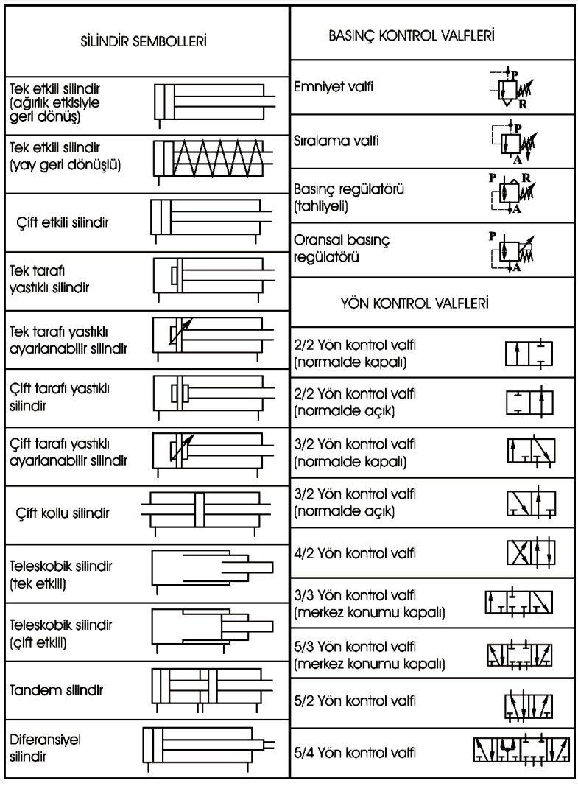
Pnömatik Devre Elemanları Simgeleri

Slide 7
Pnömatik Devre Elemanları Simgeleri

Slide 8
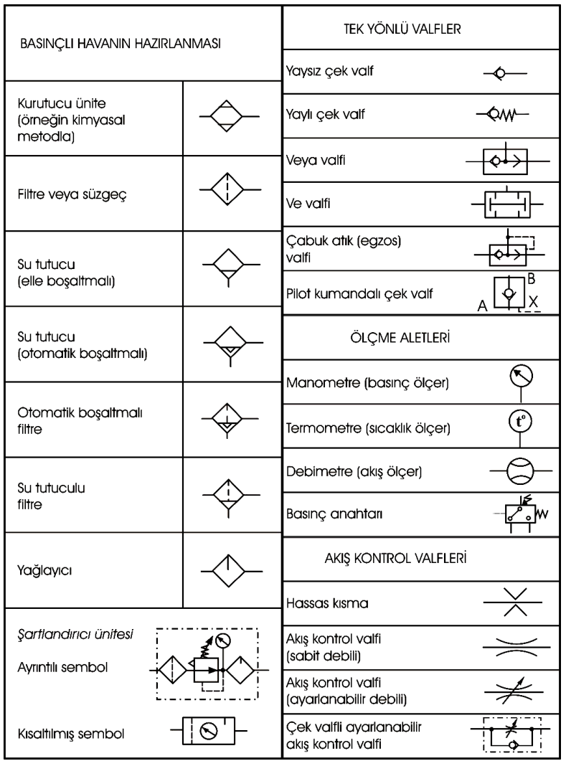
Pnömatik Devre Elemanları Simgeleri

Slide 9
Pnömatik Devre Elemanları Simgeleri

Slide 10
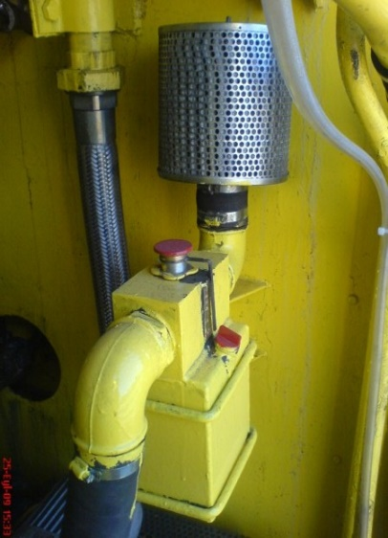
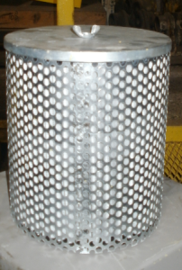
Basınçlı Havanın Üretilmesi ve Hazırlanması
Hava Giriş Filtresi
Hava Giriş Filtre Elemanı

Slide 11
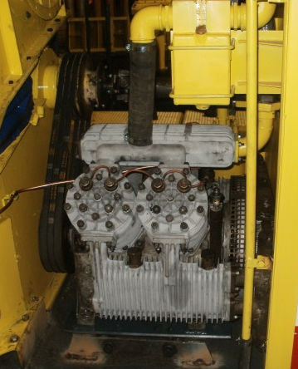
Basınçlı Havanın Üretilmesi ve Hazırlanması
Alkol Çantası

Slide 12
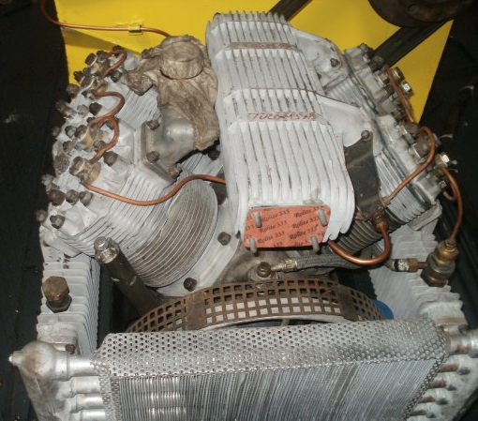
kompresörler
Pistonlu Tip Kompresör

Slide 13
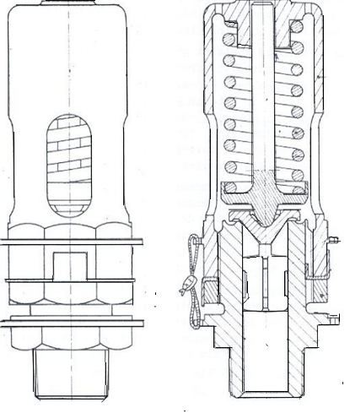
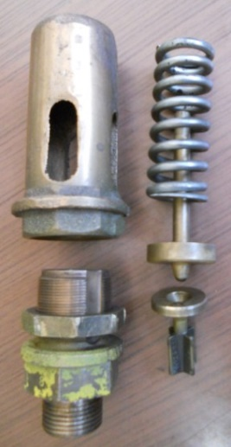
kompresörler
Ana Depo Emniyet Ventili

Slide 14
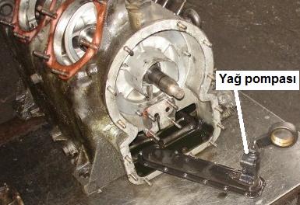
Kompresörler
Soğutması ve yağlanması
Kompresör Yağ Pompası

Slide 15
Kompresörler
Soğutması ve yağlanması
İyi bir yağlamanın faydalar şunlardır;
Sürtünmeyi azaltmak,
Aşınmayı azaltmak,
Soğutmaya yardımcı olmak,
Temizliği sağlamak,
Paslanmayı önlemek,
Kompresyona yardımcı olmak.

Slide 16
Kompresörler
Soğutması ve yağlanması
Lokomotif yola çıkmadan önce veya yolda müsait anlarda kompresör üzerinde şu kontrolleri yapmalıdır;
Kompresörün yağına,
Gevşek veya kopuk kayış olup olmadığına,
Normal çalışma sesinin dışında bir sesin olup olmadığına,
Kompresör ısısının normalin üzerine çıkıp çıkmadığına,
Manometreden basıncı takip etmek,

Slide 17
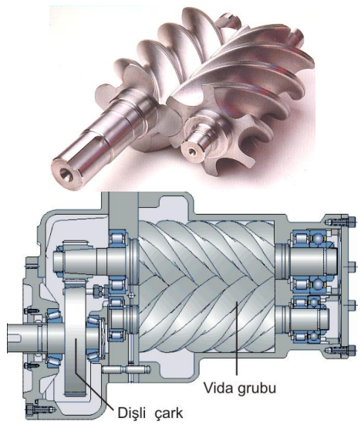
Vidalı tip kompresörler

Slide 18
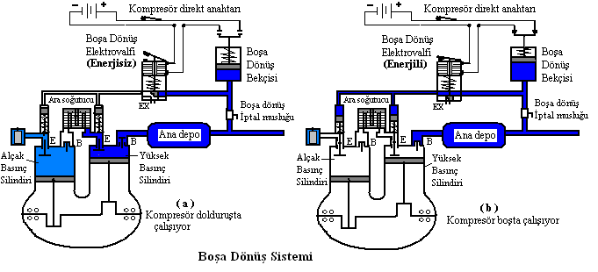
Boşa Dönüş Sistemi

Slide 19
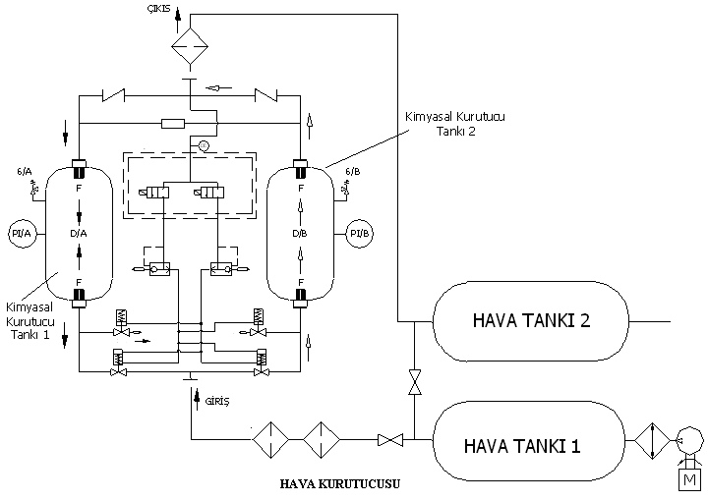
Hava Kurutucusu

Slide 20
Direkt Fren Sisteminin Çalışma Prensibi ve Sistem Elemanları
Üç tip direkt fren uygulayıcısı (Moderabl) vardır.
Pnömatik direkt fren sistemi, DE 24000 lokomotifte kullanılır
Elektro-Pnömatik Direkt Fren Sistemi, E 43000, E 68000, DE 11000, DH 7000, DH 9500 lokomotiflerde kullanılır.
Röle Valfli Direkt Fren Sistemi. DE 22000, DE 33000 lokomotiflerde kullanılır.

Slide 21
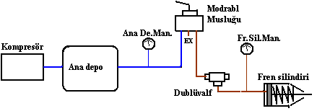
Pnömatik Direkt Fren Sistemi

Slide 22
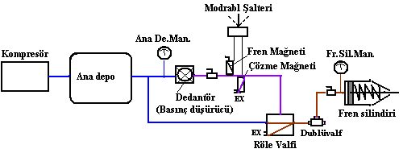
elektroPnömatik Direkt Fren Sistemi

Slide 23
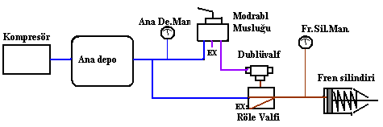
Röle Valfli Direkt Fren Sistemi

Slide 24
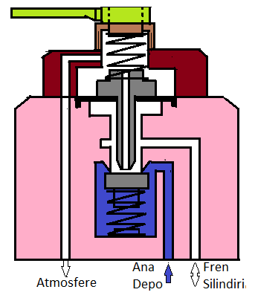
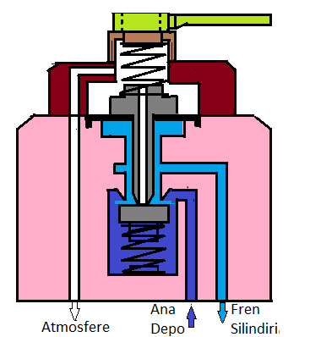
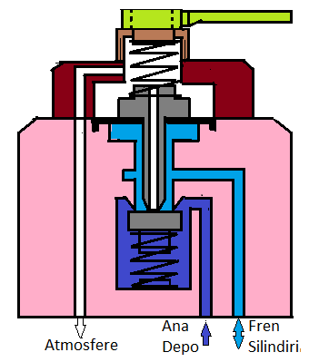
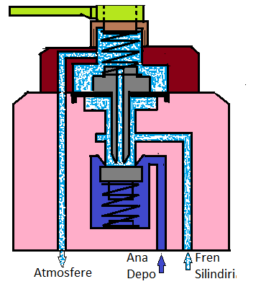
Moderabl Musluğu
ÇÖZÜK
FREN
SABİT
ÇÖZME

Slide 25
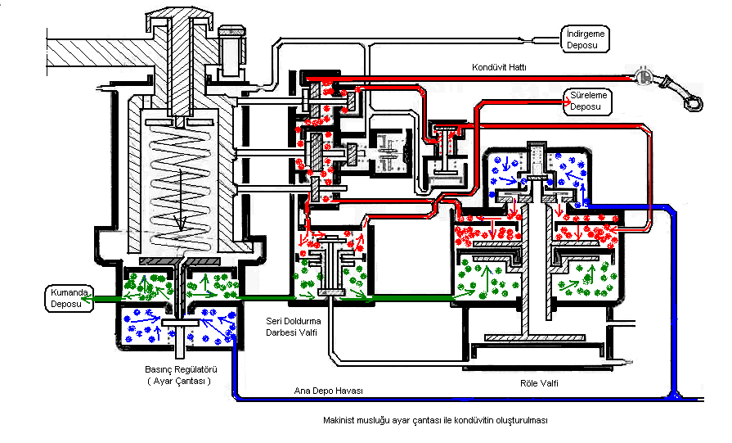
Kondüvit Ayar Çantası

Slide 26
Basınç Ayarlayıcılar

Slide 27
Distribütör Valfi (Triblivalf)
HAVA YOK

Slide 28
Distribütör Valfi (Triblivalf)
FREN BORUSU BASINCI 5 , FREN YOK

Slide 29
Distribütör Valfi (Triblivalf)
FREN BORUSU BASINCI 4.5 , FREN UYGULANDI

Slide 30
Distribütör Valfi (Triblivalf)
FREN BORUSU BASINCI 3.5 , TAM FREN UYGULANDI

Slide 31
Distribütör Valfi (Triblivalf)
FREN BORUSU BASINCI 4.5 , FREN ÇÖZÜLÜYOR

Slide 32
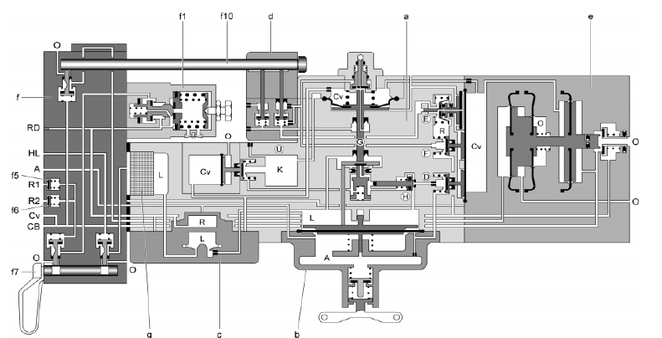
Distribütör Valfi (Triblivalf)
E 68000 DİSTRÜBÜTÖR VALFİ

Slide 33
RÖLE VALFİ
E 68000 Röle valfi besleme şeması

Slide 34
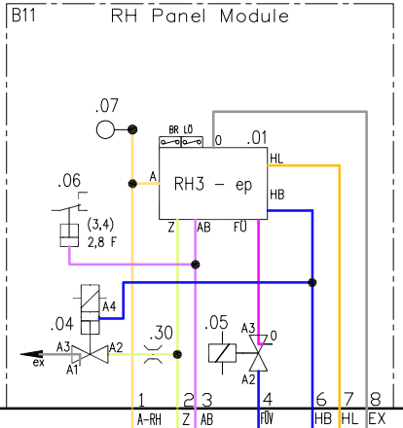
RÖLE VALFİ
E 68000 Röle valfi

Slide 35
Seri Fren Valfi (Mantar)

Slide 36
Makinist Fren Valfi

Slide 37
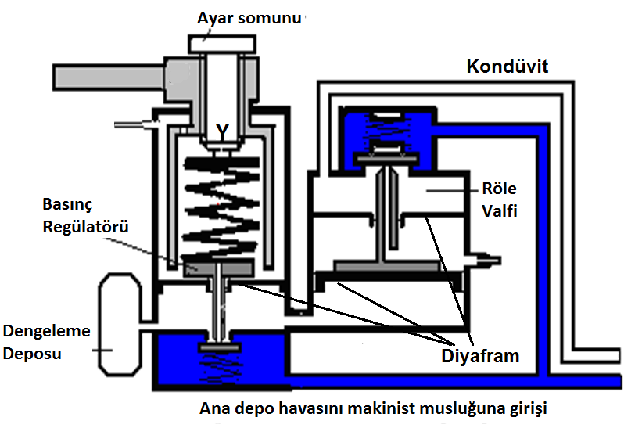
Makinist Fren Valfi
DE 24000 Makinist musluğu ana depo bağlantısı

Slide 38
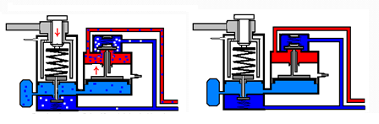
Makinist Fren Valfi
DE 24000 Makinist musluğu Yol Durumu

Slide 39
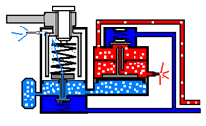
Makinist Fren Valfi
DE 24000 Makinist musluğu Boşluk Alma Durumu

Slide 40
Makinist Fren Valfi
E 68000 Makinist Fren Valfi

Slide 41
Analog dönüştürücü
YHT 65000 Analog Dönüştürücü

Slide 42
Acil Fren Valfi (Sifa)
YHT 65000 Analog Dönüştürücü

Slide 43
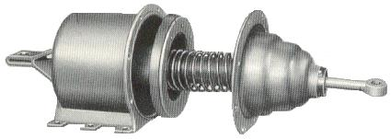
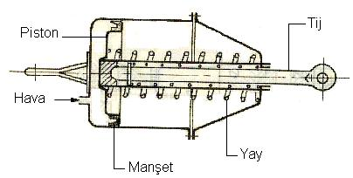
Fren Silindirleri
Sabolu Fren Sistemi Fren Silindiri

Slide 44
Fren Silindirleri
Normal ve susta yüklü diskli fren silindiri ve kaliperi

Slide 45
Fren Silindirleri
Susta yüklü park freni çözme-uygulama prensibi

Slide 46
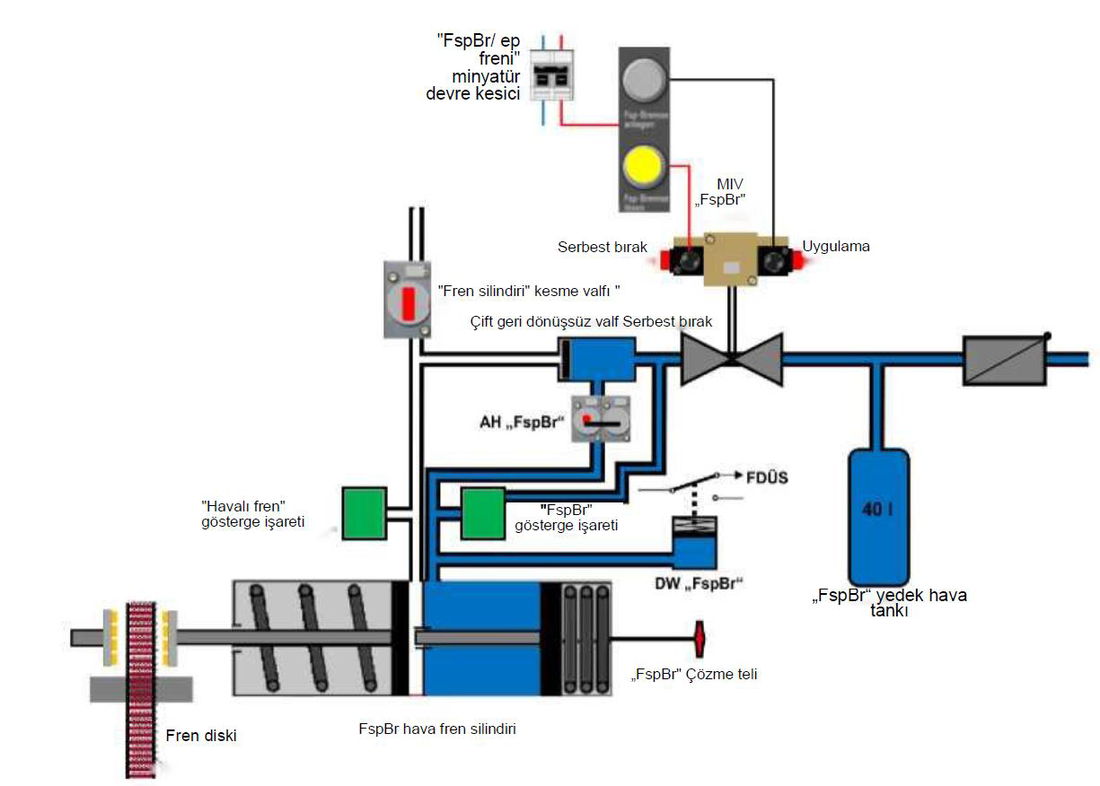
Fren Silindirleri
Susta yüklü park freni ve hava freni serbest

Slide 47
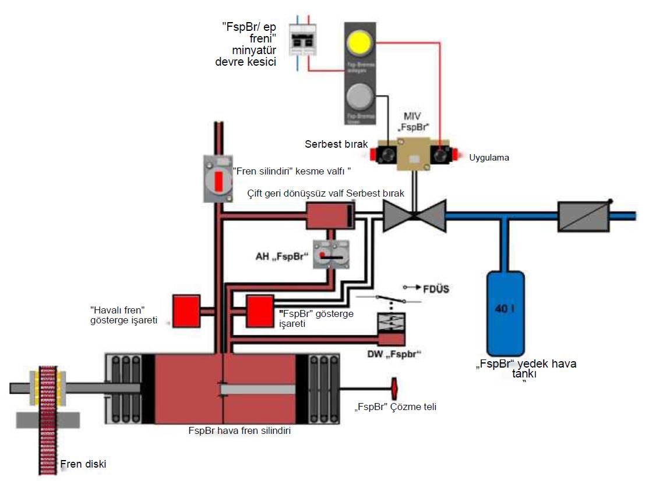
Fren Silindirleri
Susta yüklü park freni ve hava freni uygulanmış

Slide 48
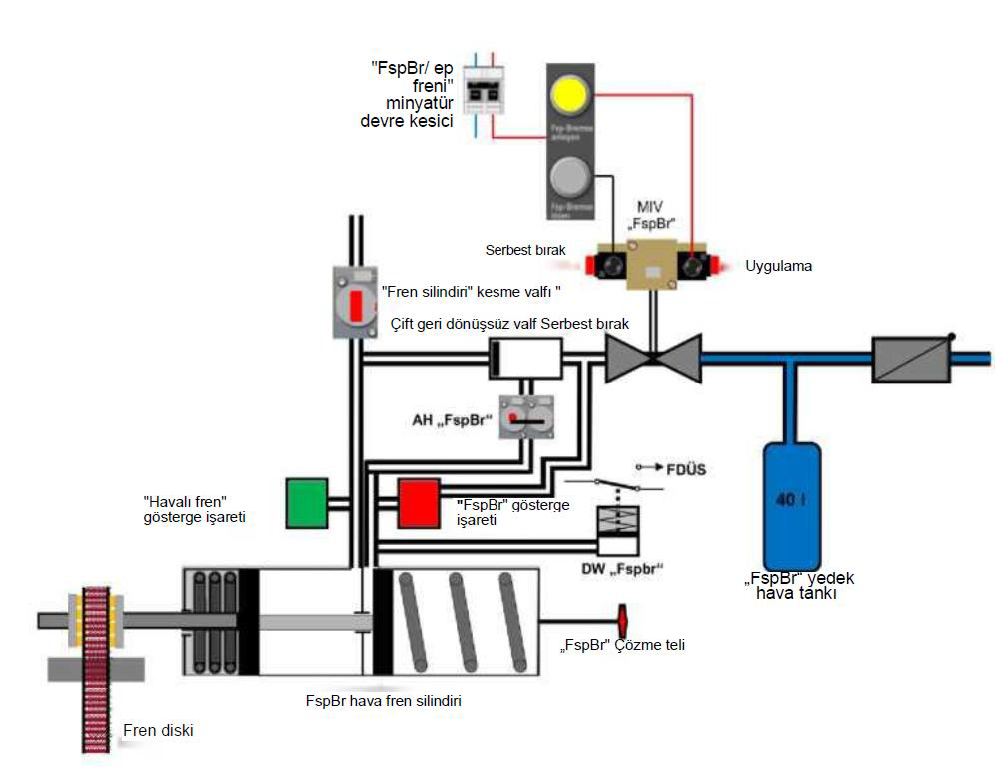
Fren Silindirleri
Susta yüklü park freni devrede ve hava freni çözmüş

Slide 49
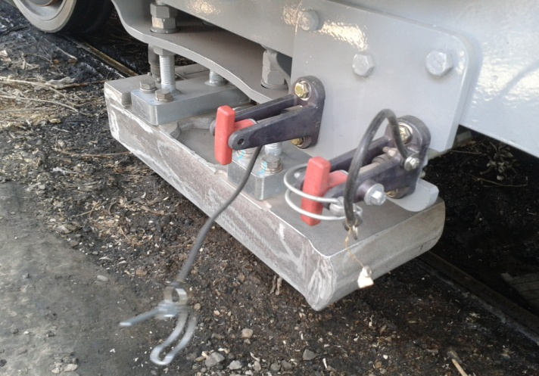
Fren Silindirleri
Susta yüklü park freni yay çözme mandalları

Slide 50
Fren Silindirleri
Balata değişimi

Slide 51
Fren Silindirleri
Balata disk boşluğunun kontrolü

Slide 52
Pürjör Tertibatı
Balata disk boşluğunun kontrolü

Slide 53
Yük-Yolcu Kolu
Balata disk boşluğunun kontrolü

Slide 54
Yük-Yolcu Kolu
Frene Geçme Fren Çözme
Yolcu konumu 3-5 sn 15-20 sn
Yük konumu 18-30 sn 45-60 sn

Slide 55
Boji İptal Muslukları
Boji iptal muslukları lokomotif ve tren setlerinde olan musluklardır. Fren silindiri ile röle valfi arasında veya fren silindiri ile triblivalf ve modrabl arasında bulunur. Bu musluklar egzozludur. Kapatıldığında fren silindiri beslemesi kesildiği gibi fren silindiri içerisindeki havanın da boşaltılması dolayısıyla frenin çözülmesi de sağlanır. Kullanım amaçları bakım esnasında sabo/balata değişiminde ilgili bojide çalışırken tahliye işlemini gerçekleştirip değişimin yapılabilmesidir. Araçlar seyir halindeyken ilgili bojide fren arızaları olduğunda da tren personeli tarafından bojinin freninin iptali için kullanılabilir.

Slide 56
Totman/ATS/ETCS Fren Valfleri
Bu sistemlerin acil frenleri yeni nesil lokomotif ve tren setlerinde acil durum fren valfleri ile yapılır (Sifa) ve bu üç sistem aynı acil durum fren valfi üzerinden fren yapabilir. Emniyeti arttırmak için aynı sisteme bağlı birden fazla acil durum fren valfi kullanılabilir. Bu sisteme sahip araçlarda Totman/ATS/ETCS iptal edilmesi gerekiyorsa acil durum fren valfi üzerinden iptal işlemi yapılmaz. İlgili sistemin elektriki iptal anahtarı ile işlem gerçekleştirilir. Acil durum fren valfi iptal işlemi için kullanılırsa; örneğin ATS iptali için acil fren uygulama valfi iptal edilirse bunula birlikte ETCS de iptal olmuş olur. ETCS iptal edilmemek istense de onunda iptal edilmesine neden olunur.

Slide 57
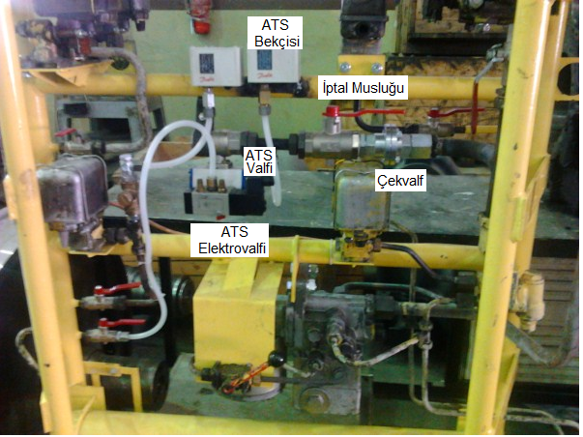
ATS Sistemi

Slide 58
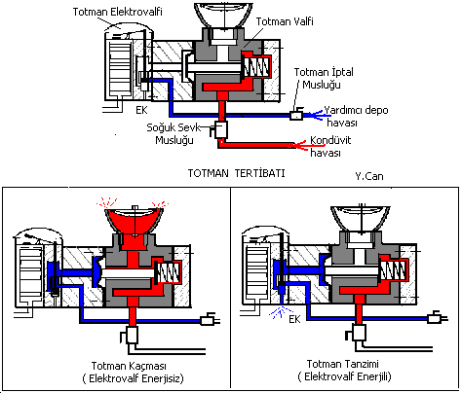
TotmanSistemi

Slide 59
Basınç Bekçileri ve Basınç Anahtarları
Basınç bekçileri lokomotif ve tren setlerinin pnomatik sistemlerinin birçok yerinde kullanılmaktadır. Bunlar boşa dönüş bekçisi, ana depo bekçisi, kondüvit bekçisi, fren silindiri basınç anahtarı, susta yüklü park freni basınç anahtarı gibidir.

Slide 60
Dizel Motor Devir Kumandası

Slide 61
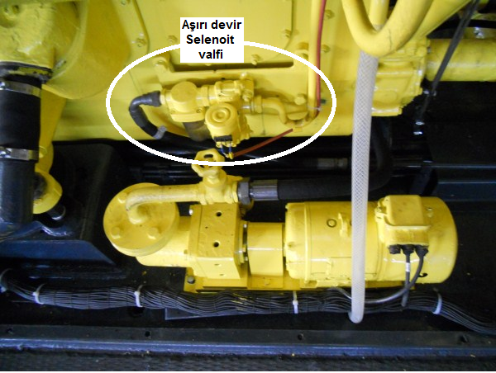
Aşırı Devir Koruması

Slide 62
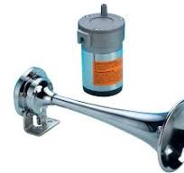
Diğer yardımcı sistemler
Havalı Korna
Silecekler

Slide 63
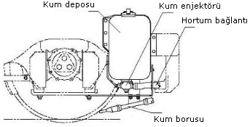
Kumlama Sistemi

Slide 64
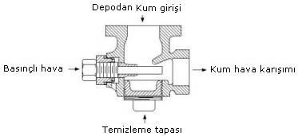
Kumlama Sistemi

Slide 65
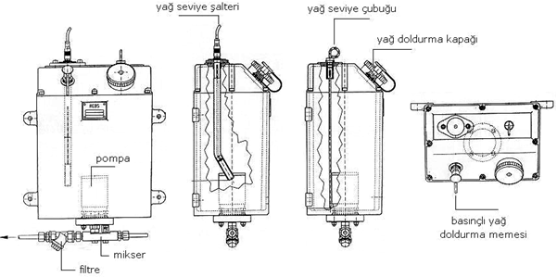
Boden Yağlama Sistemi

Slide 66
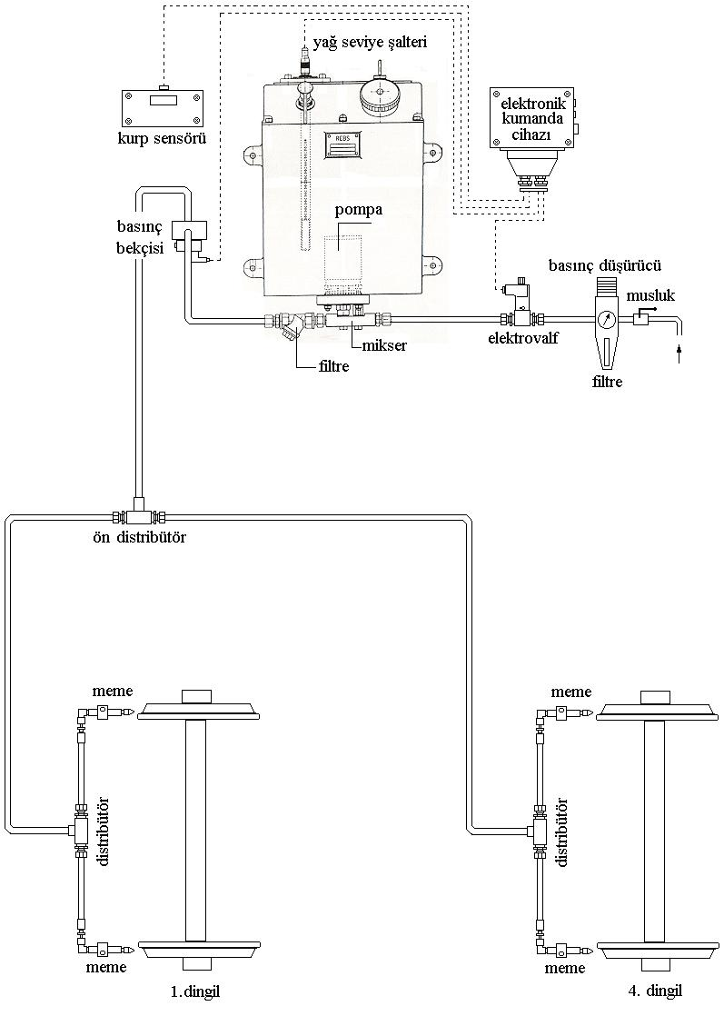
Boden Yağlama Sistemi

Slide 67
Boden Yağlama Sistemi

Slide 68
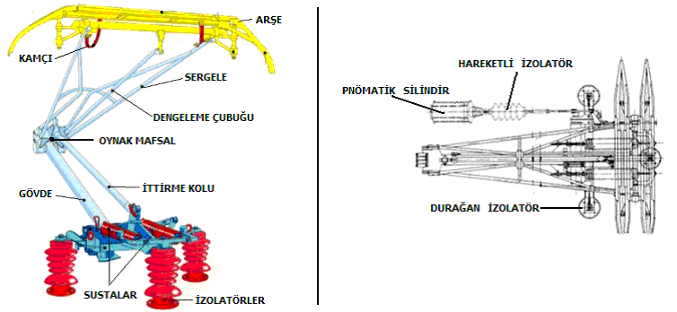
Pantoğraf Sistemi

Slide 69
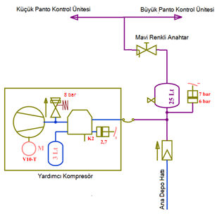
Pantoğraf Sistemi

Slide 70
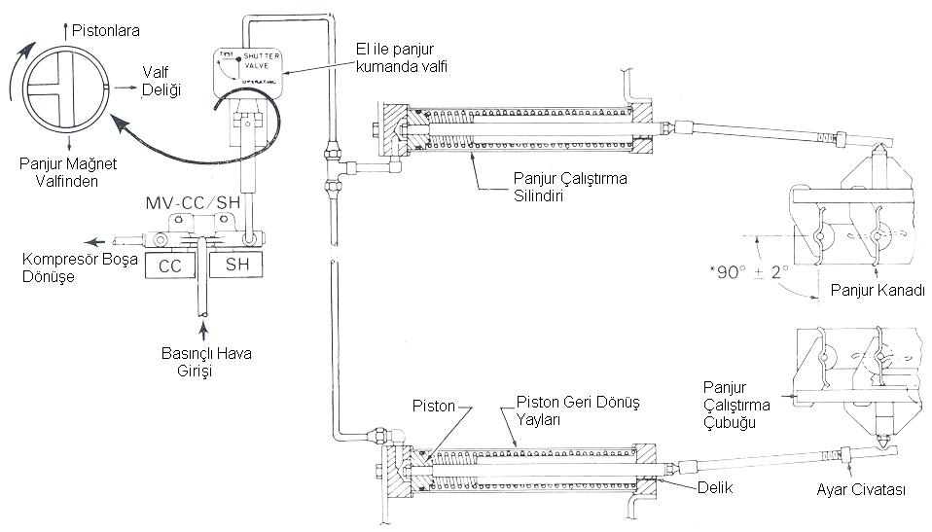
Dizel Motor Soğutma Radyatörü Panjur Sistemi

Slide 71
Pnomatik Sistemlerde Karşılaşılan Arızalar
Hava Kaçakları
Nedenleri:
- Hortum ve Bağlantı Yerlerinde Yıpranma: Sürekli titreşim ve hareket nedeniyle hortumlar ve bağlantı yerleri yıpranır, hava kaçaklarına neden olabilir.
- Sızdırmazlık Contalarının Arızalanması: Sızdırmazlık contalarının yıpranması veya zarar görmesi sonucu hava kaçakları oluşabilir.
- Montaj Hataları: Hava hatlarının veya bağlantı elemanlarının düzgün monte edilmemesi hava kaçaklarına yol açabilir.
Çözümler:
- Düzenli Kontroller: Hava hatları ve bağlantı elemanlarının düzenli olarak kontrol edilmesi ve sızıntıların tespit edilmesi.
- Contaların ve Bağlantı Elemanlarının Değiştirilmesi: Yıpranmış veya hasar görmüş sızdırmazlık contalarının ve bağlantı elemanlarının değiştirilmesi.

Slide 72
Pnomatik Sistemlerde Karşılaşılan Arızalar
Piston Sorunları
Nedenleri:
- Piston Yıpranması: Sürekli kullanım ve aşınma nedeniyle fren pistonları yıpranabilir veya sıkışabilir.
- Kir ve Kontaminasyon: Pistonlar üzerinde biriken kir ve kontaminasyon, düzgün çalışmalarını engelleyebilir.
- Yağlama Sorunları: Yetersiz yağlama veya yağ sızıntıları, pistonların aşınmasına ve sıkışmasına neden olabilir.
Çözümler:
- Pistonların Bakımı ve Temizliği: Pistonların düzenli olarak temizlenmesi ve yağlanması.
- Pistonların Değiştirilmesi: Aşınmış veya hasar görmüş pistonların değiştirilmesi.

Slide 73
Pnomatik Sistemlerde Karşılaşılan Arızalar
Valf Arızaları
Nedenleri:
- Kir ve Tortu Birikimi: Valf mekanizmalarında biriken kir ve tortu, valflerin düzgün çalışmasını engelleyebilir.
- Mekanik Hasarlar: Valf mekanizmalarında meydana gelen mekanik hasarlar, valflerin işlevini etkileyebilir.
- Pnömatik Sistem Sorunları: Pnömatik sistemdeki hava basıncı düşüşleri veya dalgalanmaları, valflerin yanlış çalışmasına neden olabilir.
Çözümler:
- Periyodik Bakım: Valf mekanizmalarının düzenli olarak temizlenmesi ve bakımının yapılması.
- Valf Parçalarının Değiştirilmesi: Hasar görmüş veya işlevini yitirmiş valf parçalarının değiştirilmesi.

Slide 74
Pnomatik Sistemlerde Karşılaşılan Arızalar
Pnömatik Sistem Basınç Sorunları
Nedenleri:
- Hava Kaçakları: Pnömatik sistemdeki hava kaçakları, hava basıncının düşmesine ve frenlerin etkin çalışmamasına neden olabilir.
- Kompresör Arızaları: Hava kompresörlerindeki arızalar, yeterli hava basıncının sağlanamamasına yol açabilir.
- Hava Filtrelerinin Tıkanması: Hava filtrelerinin tıkanması, pnömatik sistemin verimini azaltabilir.
Çözümler:
- Hava Kaçaklarının Onarılması: Pnömatik sistemdeki hava kaçaklarının tespit edilip onarılması.
- Kompresör Bakımı: Hava kompresörlerinin düzenli bakımının yapılması ve gerektiğinde onarılması.
- Hava Filtrelerinin Değiştirilmesi: Tıkanmış veya kirlenmiş hava filtrelerinin değiştirilmesi.

Slide 75
Pnomatik Sistemlerde Karşılaşılan Arızalar
Pnömatik Sistem Basınç Sorunları
Nedenleri:
- Hava Kaçakları: Pnömatik sistemdeki hava kaçakları, hava basıncının düşmesine ve frenlerin etkin çalışmamasına neden olabilir.
- Kompresör Arızaları: Hava kompresörlerindeki arızalar, yeterli hava basıncının sağlanamamasına yol açabilir.
- Hava Filtrelerinin Tıkanması: Hava filtrelerinin tıkanması, pnömatik sistemin verimini azaltabilir.
Çözümler:
- Hava Kaçaklarının Onarılması: Pnömatik sistemdeki hava kaçaklarının tespit edilip onarılması.
- Kompresör Bakımı: Hava kompresörlerinin düzenli bakımının yapılması ve gerektiğinde onarılması.
- Hava Filtrelerinin Değiştirilmesi: Tıkanmış veya kirlenmiş hava filtrelerinin değiştirilmesi.

